Slide 1
Hash
Dr. Seung Chul Han
Dept. Computer Engineering
Myongji University

Slide 2
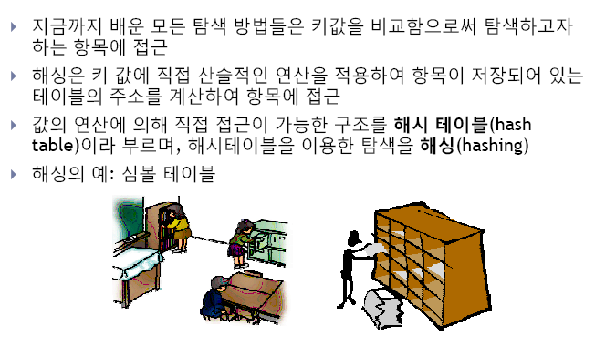
Hash

Slide 3
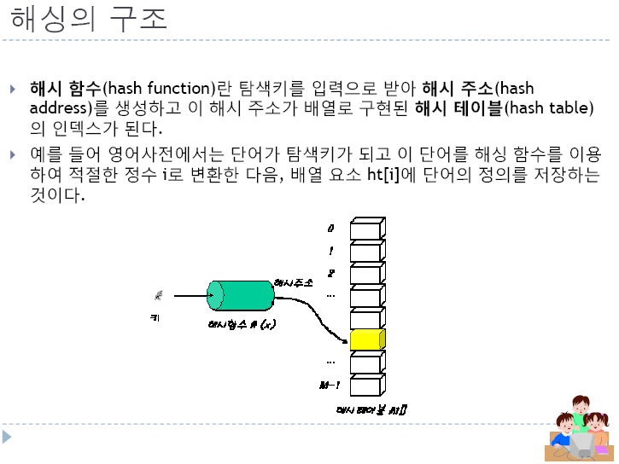

Slide 4
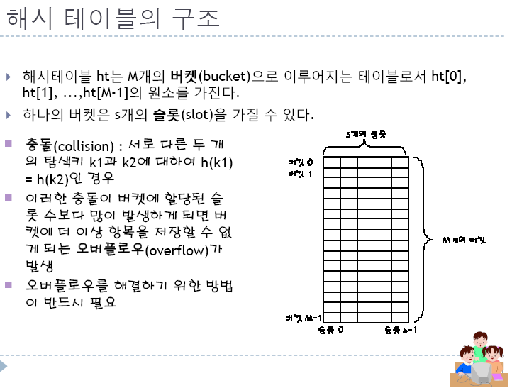

Slide 5
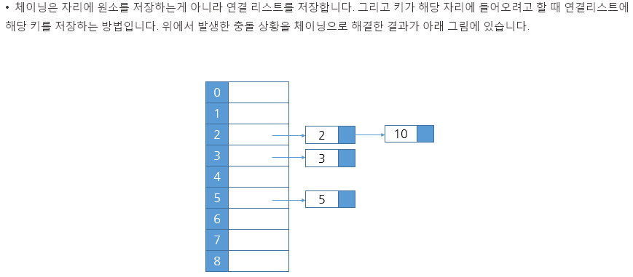
Chaining: overflow 대처

Slide 6
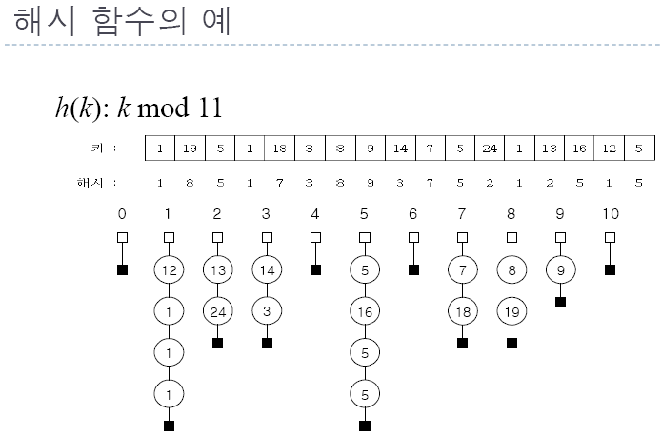

Slide 7
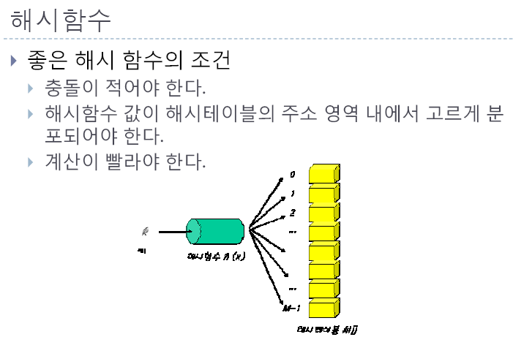
Notes:
시험에 나온다 봐라 똥땅아
한곳에 많이 모이는것을 충돌이라고 한다 (collision)
충돌이 적어야 된다
해시 함수 값에 고르게 고르게 고르게
계산을 빠르게
빠르게
빠르게
빠르게
오랜시간 노우 노우 함

Slide 8
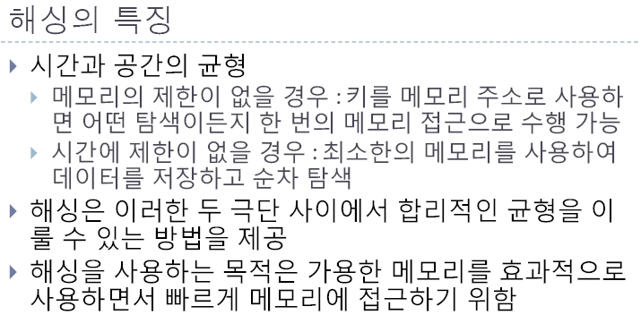

Slide 9
